Slide 1
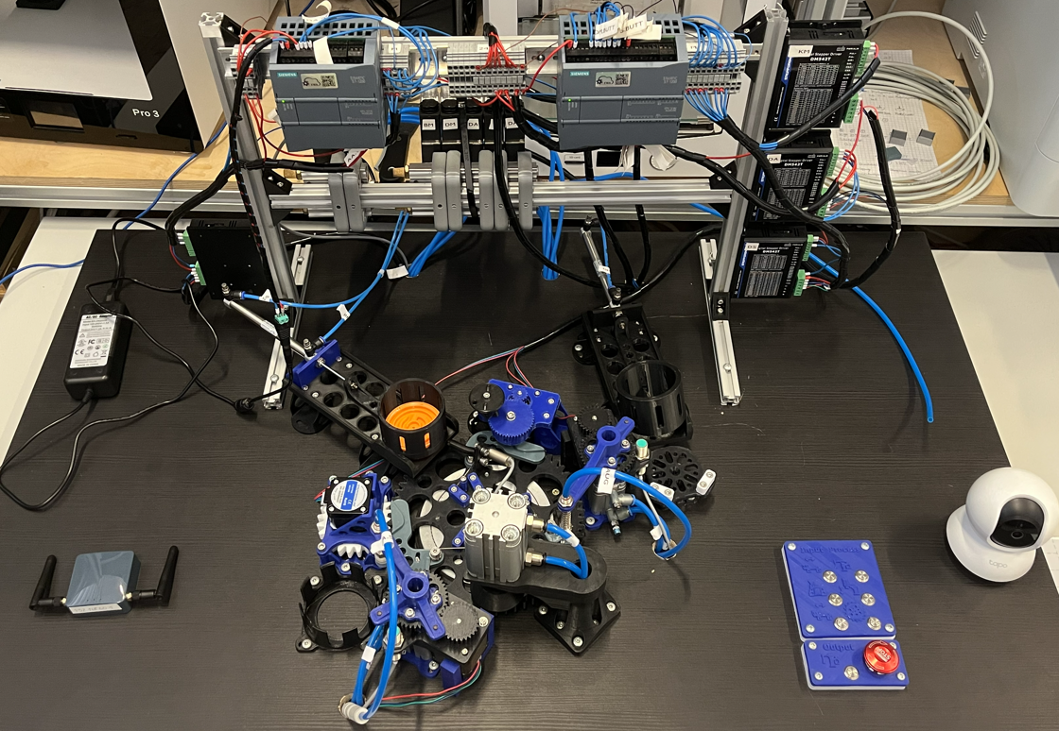
Anleitung zur Erstellung eines Digitalen Zwillings
Projektarbeit von Tobias Küster 1690767
Betreut von: Prof. Diersen
Dr. Yübo Wang Herrn Ernst
Notes:
Begrüßung zu Präsentation 2.

Slide 2
Inhaltsverzeichnis
Kapitel 1 Kapitel 2 Kapitel 3 Kapitel 4 Kapitel 5 Kapitel 6 Kapitel 8 | Einleitung Anwendungsfälle und Strukturdiagramme Installation von Isaac Sim Erste Schritte in Isaac Sim Oberfläche von Isaac Sim Bewegliche-/ starre Teile Gelenke und Antriebe Dreh- und Schubgelenke mit Antrieb Verschachtelte Gelenke Zu der Extension Ausführung von Quellcode in Isaac Sim Einbinden der Extension Lokaler OPC-UA Server Zu TIA Portal | Folie 4 Folie 8 Folie 11 Folie 17 Folie 22 Folie 45
Notes:
Kurzes Warpup in Kapitel 1
In Kapitel 2 wird geklärt: Aus welchen Komponenten (Stationen (AS, ES, OS), Kommunikation, Bildschirme (PC-Monitore, Touch-Panels),...) besteht das Prozessleitsystem?
Wie werden diese Komponenten untereinander verbunden (Punkt-zu-Punkt, seriell, Bussysteme (z.B. Profibus, Profinet) etc.)?
Kapitel 3 noch paar Worte zur S7 und WinCC
In Kapitel 4:
Wie wird die HW des Prozessleitsystems softwareseitig konfiguriert? (Prozess-I/Os ->Mengengerüst/Variablen, Stationen, Kommunikation, Bedienplätze,...)
Wie werden die Stationen programmiert? (Sprachen, Programmierumgebung, Prozess-I/Os, Steuerung, Regelung,..)
Wie wird die Kommunikation zwischen den Automatisierungskomponenten konfiguriert/programmiert?
Welche Bedienbilder gibt es und wie werden die Bedienbilder erzeugt (Grafikeditoren, Bibliotheken, Faceplates...)?

Slide 3
Einleitung
Diese Anleitung beschreibt den methodischen Aufbau eines physikalisch korrekten Digitalen Zwillings in NVIDIA Isaac Sim am Beispiel der Anlage Maze Runner. Der Fokus liegt auf der Überführung von CAD-Baugruppen in eine funktionale Simulationsumgebung, wobei die Modellierung von Massenverteilungen, Außenhüllen sowie die Implementierung von Schub- und Drehgelenken und deren Antriebe im Vordergrund stehen. Zur Aktuierung der Gelenke wird eine bereitgestellte Extension genutzt, die über ein integriertes Control Panel Gelenke in Zielpositionen fährt. Während die reale Anlage über Siemens-SPS-Steuerungen und die Digital Twin App der Hochschule Rhein-Main betrieben wird, kann das hier erstellte Modell auch als alleinstehende Instanz zur fotorealistischen Visualisierung und physikalischen Validierung genutzt werden. Die Anleitung ist als lizenzfreier Step-by-Step-Guide konzipiert, erfordert keine Programmierkenntnisse und adressiert potenzielle Versionskonflikte der noch jungen Software durch spezifische Troubleshooting-Abschnitte am Ende jedes Kapitels.

Slide 4
Use Case Matrix Variable setzen
Kriterium | Physikalisch (Labor) | Lokal an Anlage (OPC UA + Omni Extens.) | Omni Extens. via Digital Twin Service
User-Aktivität | Taster an der Anlage betätigen | Schaltfläche im Omniverse HMI betätigen | Schaltfläche im Omniverse HMI betätigen
Was passiert? | SPS-Variable direkt intern gesetzt | OPC UA Write Service | REST-API Call (HTTP POST) DigitalTwinService
Wo passiert es? | Innerhalb der SPS | Omniverse + lokales Netz | Omniverse + Internet/VPN
Wie passiert es? | Elektrisches Signal | Omniverse + lokaler OPC UA Server der SPS | HTTPS zu digitaltwinservice.de dann OPCUA via VPN
Aktorbewegung | Reale Hardware | Reale Hardware + Omniverse Szene | Reale Hardware + Omniverse Szene

Slide 5
Use Case Matrix Variable setzen
Kriterium | Physikalisch (Labor) | Lokal an Anlage (OPC UA + Omni Extens.) | Omni Extens. via Digital Twin Service
Rückmeldung | Status lokal an der Aktostellung der Anlage sichtbar | Omniverse Szene + ggf. Anlage | Omniverse Szene + ggf. Kamera Lifestream
Kommunikation | Direkt SPS-Signal | OPC UA der SPS | HTTP mit X-API-KEY
Latenz | < 10 ms | 100-500 ms | 500ms Loop + API
Fehleranalyse | Hardware vor Ort + TIA Portal | API-Statuscodes + Omniverse Konsole + TIA Portal | "TIMEOUT/HTTP" Labels + Omniverse Konsole
Fernsteuerung | Nur lokal | Nur im Netz der Anlage | Weltweit

Slide 6
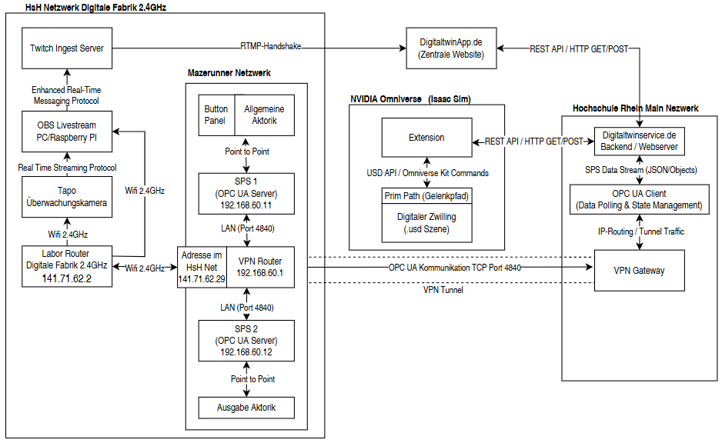
Internal Block Diagramm

Slide 7
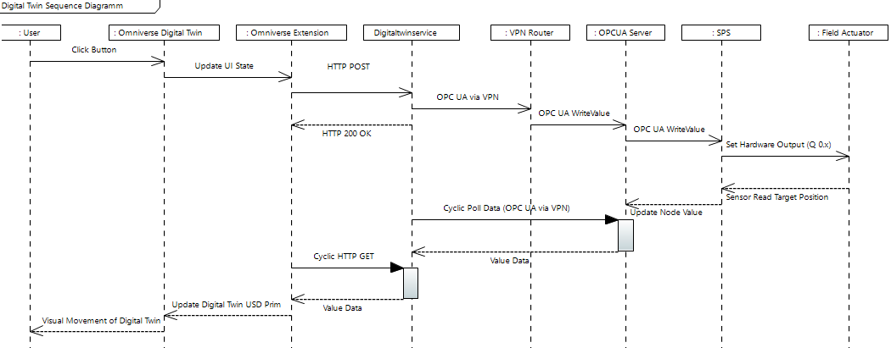
Sequenzdiagramm Variable Setzen

Slide 8
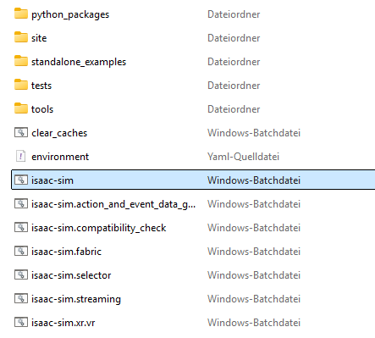
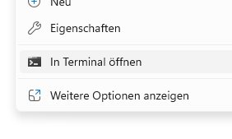
Isaac Sim Herunterladen
Download Link zu Isaac Sim
Entpacken der ZIP-Datei an einem gewünschten Installationsort (am besten C:\Programme)
„isaac-sim.bat“ per Doppelklick ausführen
Alternativ mit Git-Bash
Zu Zielordner Navigieren
Rechtsklick & „In Terminal öffnen“
git clone https://github.com/NVIDIA-Omniverse/kit-app-template
cd kit-app-template
.\repo.bat template new
.\repo.bat build
.\repo.bat launch

Slide 9
Abhängigkeiten installieren
NVIDIA Studio-Treiber 591.74
Python 3.11.15 (kann abweichen)
CUDA 12.X (eigentlich ist CUDA bei dem NVIDIA Treiber dabei, in der hier Dokumentierten Version musste CUDA 12.6 manuell installiert werden (Stand März 2026)) Die installierte Version kann im Terminal mit folgendem Befehl eingesehen werden: nvcc –version
MQTT Libary im Isaac SIM Installationsordner folgenden Befehl ausführen: .\python.bat -m pip install paho-mqtt==1.6.1

Slide 10
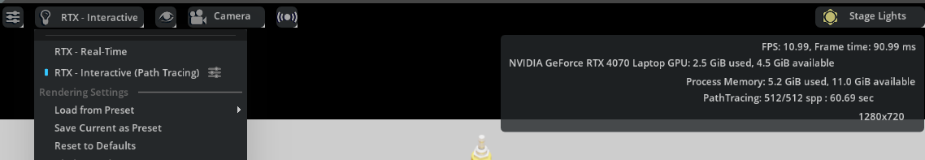
Problembehandlung
Flackern der Szene (Z-Fighting)
RTX – Interactive → RTX – Interactive (Path Tracing)
Sicherstellen, dass die Grafikarte verwendet wird
Möglicherweise „kämpfen“ zwei Objekte die ineinander liegen darum, wer „oben“ liegt also sichtbar ist. → Stage → Strukturbaum prüfen

Slide 11
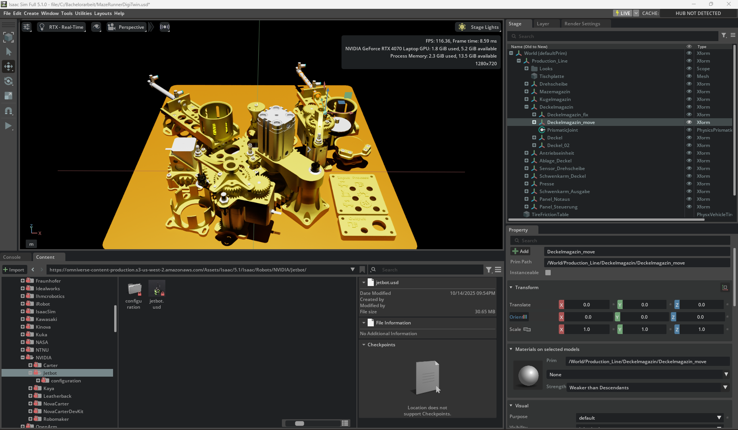
Erste Schritte in Isaac Sim
Stage: Modellansicht (Rechtsklick → drehen
Werkzeuge: Verschieben Skalieren etc. Play um die Szene zu starten
Stage: Ordnerstruktur der Baugruppen- komponenten Sowie Beleuchtung Material etc.
Property: Eigenschaften des ausgewählten Modells Prim Path: ist der Pfad zu dem ausgewählten Objekt
Content: Dateiübersicht von Omniverse Dateien oder Lokalen Projekten

Slide 12
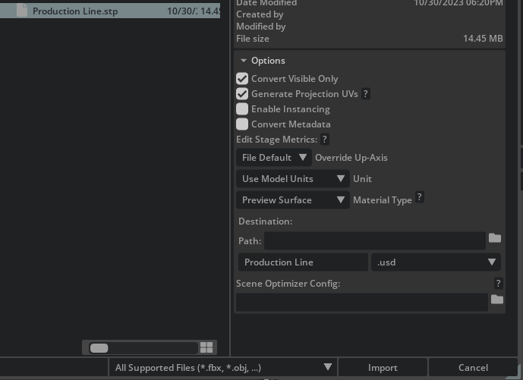
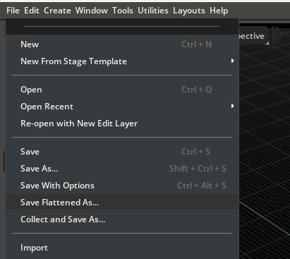
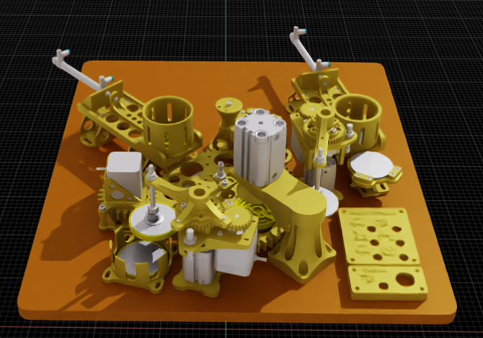

STP-Datei in Isaac Sim öffnen
File → Import → .STP-Datei auswählen Dabei „Enable Instancing“ deaktivieren
Um Abhängigkeiten zu anderen Modellen zu löschen: File → „Save Flattened As…“ Sollte dieses ausgegraut sein, vorerst „Save as…“
Nach öffnen des gespeicherten Modells sollten die Farben übernommen worden sein
Wichtig: Im Stage Bereich dürfen weder blaue- noch orangefarbene Pfeile an den Einträgen sein. Grund: Das würde bedeuten, dass dieses Teil mit einer Datei außerhalb des Projektes synchronisiert ist und nicht veränderbar ist. Prüfen: Der Name sollte änderbar sein Dieses Skript-Editor Skript entfernt alle orangefarbenen Haken →
import omni.usd
from pxr import Usd
# Hole die aktuelle Stage
stage = omni.usd.get_context().get_stage()
# Gehe durch alle Prims der Szene
for prim in stage.Traverse():
if prim.IsInstanceable():
prim.SetInstanceable(False)
print("Alle Instanz-Haken wurden entfernt.")

Slide 13

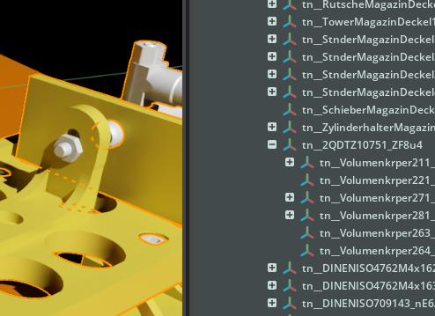
Starre Gelenkteile am Bsp. Magazin Glasplatte
Alle Teile auswählen die starr sein sollen
Rechtklick auf eines der Teile und „Group Selected“ auswählen
Die erstellte Gruppe „Magazin_Glasplatte_fix“ benennen
Die finale Ordnerstruktur sollte wie folgt aussehen:

Slide 14
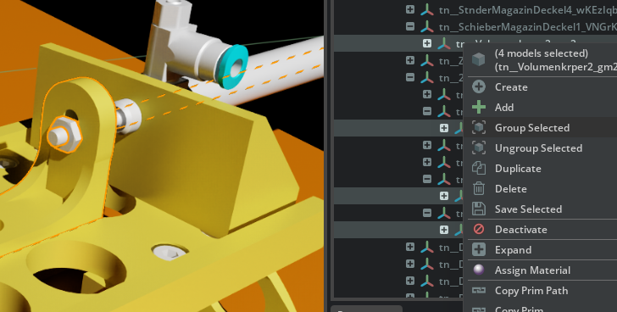
Bewegliche Gelenkteile am Bsp. Magazin Glasplatte
Strg-Taste halten und alle beweglichen Teile im Modell auswählen
Rechtklick auf eines der Teile und „Group Selected“ auswählen
Die erstellte Gruppe „Magazin_Glasplatte_move“ benennen

Slide 15
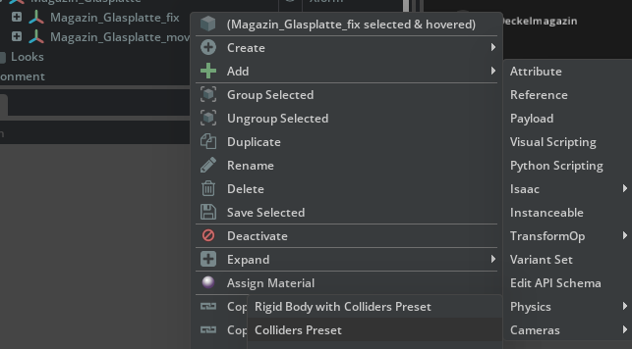
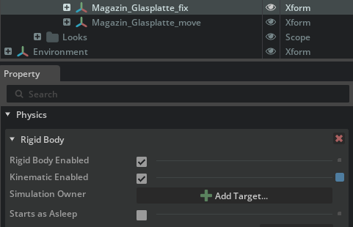
Physikalische Eigenschaften starrer Gelenkteile
Rechtsklick auf bewegliche Gruppe „Add“ → „Physics“ → „Rigid Body“
In Property unter „Rigid Body“ „Kinematic Enabled“ aktivieren (So bleibt der Körper am Ort und fällt nicht durch die Grundplatte

Slide 16
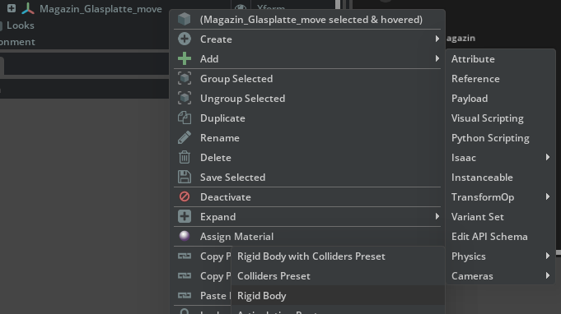
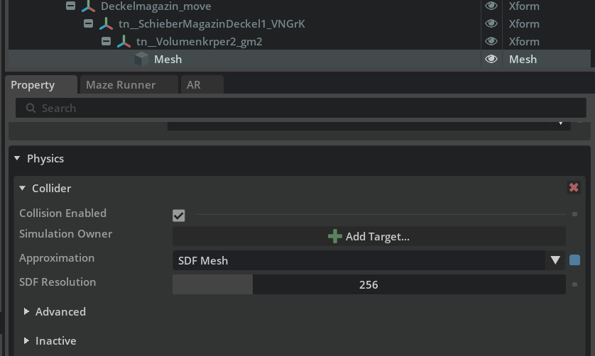
Physikalische Eigenschaften beweglicher Körper
Rechtsklick auf bewegliche Gruppe „Add“ → „Physics“ → „Rigid Body with Collider presets“
Der „Collider“ beschreibt die Hülle die um das Mesh gelegt wird und bei Berührung mit anderen Körpern zur Berechnung verwendet wird und kann unter „Physics“ der jeweiligen „Mesh Datei“ eingesehen werden.
Für die höchste Genauigkeit empfiehlt sich „SDF Mesh“ oder „Convex Decomposition“ im Feld „Approximation“ auszuwählen.
Dies gilt ebenfalls für frei bewegliche Körper wie der Deckel.

Slide 17
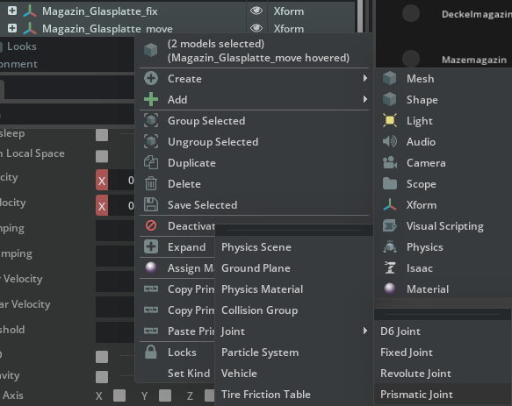

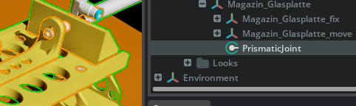
Gelenk (Joint) hinzufügen
Beide Unterordner auswählen (_move & _fix) → Rechtsklick → Create →Physics → Joint → Prismatic Joint
Joint Eintrag per Drag and Drop in Hauptordner ablegen
Bei Auswahl des Joints sollte das Modell wie hier farblich markiert werden

Slide 18
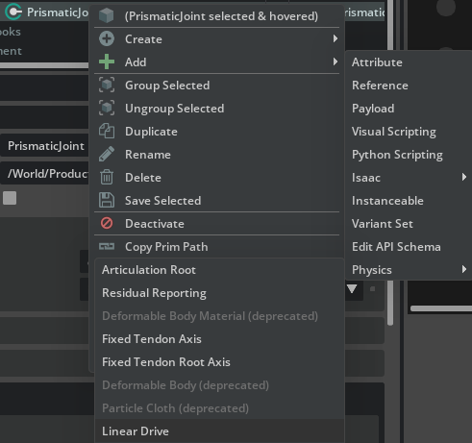
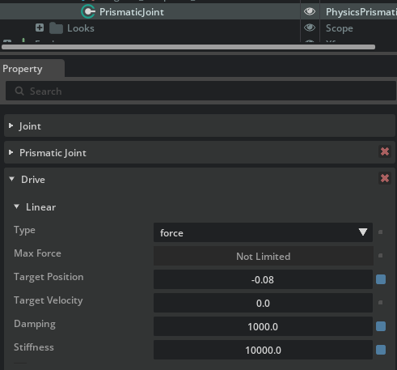
Antrieb einfügen
Rechtklick auf Joint → „Add“ → „Physics“ → „Linear Drive“
In Property unter „Drive“ Werte wie im Bild übernehmen und ggf. anpassen
Funktion mit Play-Symbol oder Leertaste Testen

Slide 19
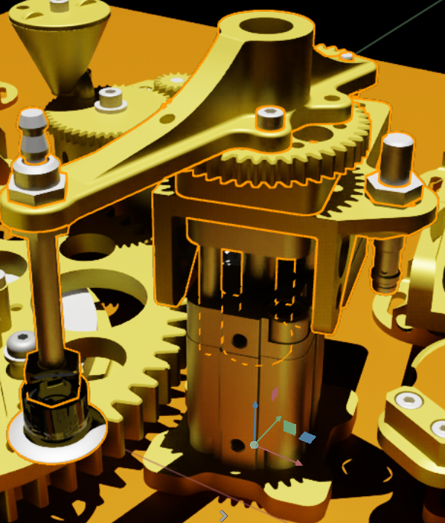
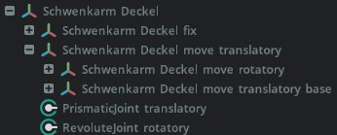
Verschachtelte Gelenke
Für Verschachtelte Gelenke gibt es Details die beachtet werden müssen
Diese werden im Folgenden am Beispiel des Sauggreifer Gelenkarms aufgezeigt
Dieser verfügt über ein Drehgelenk im oberen Teil und ein Schubgelenk für den oberen Aufbau mit der entsprechenden Ordnerstruktur

Slide 20
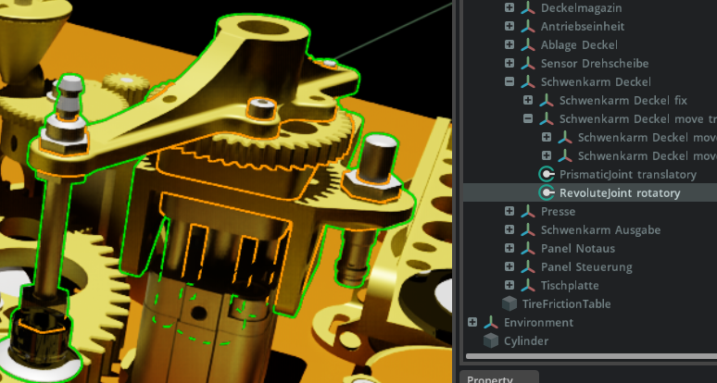
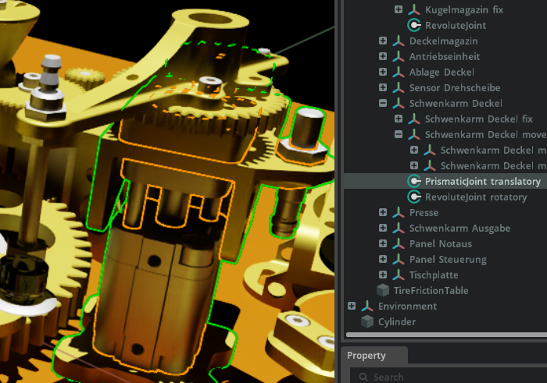
Verschachtelte Gelenke
Für die Drehbewegung wird ein Gelenk zwischen beiden Baugruppen mit der Bezeichnung „move“ erstellt.
Für die Schubbewegung darf ein Gelenk nur zwischen der „Base“ und der nicht drehenden Trägerbaugruppe erstellt werden.

Slide 21
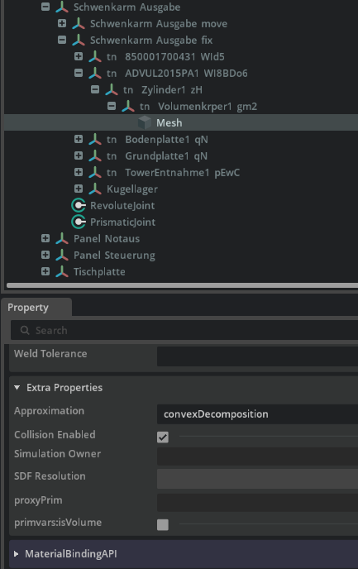
Verschachtelte Gelenke
Das Mesh eines Körpers wird von der Physx Engine Approximiert.
„convexDecomposition“ löst das Mesh sehr genau auf und verhindert somit Kollisionen zwischen ungenauen Körpern welche über ihre Maße hinaus Approximiert wurden.

Slide 22
Extension Einleitung
Diese Extension ermöglicht den bidirektionalen Datenaustausch zwischen SPS und digitalem Zwilling in Isaac Sim zur Sicherstellung der Konformität der Aktorik. Über den direkten Zugriff auf Prim-Pfade der USD-Struktur werden komplexe Signale, wie inkrementelle Drehschritte oder getriggerte Baugruppen-Sequenzen, im Zwilling abgebildet. Eine Benutzeroberfläche bereitet die Prozessdaten auf und macht alle Funktionen manuell bedienbar.
Grundsätzlich kann die Extension sämtliche Operationen der Isaac Sim Oberfläche (z. B. Gelenkerstellung, Kollisionsprüfung) übernehmen, also jegliche Vorgänge die auch per Mausklick realisiert werden. Darüber hinaus können weitere, nicht Isaac Sim angehörige Komponenten hinzugefügt werden. Dazu zählen z.B. Verbindungen zu Webservern. Ergänzend ermöglicht ein Skript-Editor die direkte Code-Ausführung in der Szene für Einmal-Operationen, zu Testzwecken oder das Debugging. Ziel ist die Identifikation systemischer Problematiken beim Betrieb funktionaler Zwillinge, weit über die rein visuelle Darstellung hinaus. Im weiteren wird die Inbetriebnahme der Extension für die Maze Runner Anlage erklärt. Um diese auf eine andere Anlage übertragen zu können muss die Extension verstanden werden. Hier sind Large Language Modelle von großer Hilfe. Dabei sollte jedoch auf ein tiefgehendes Verständnis hingearbeitet werden, anstatt nur Anforderungen zu erfüllen.

Slide 23
constants.py
Zentrale Konfigurationsdatei
Farben für UI (Hintergrund, Akzent, Status)
USD-Pfade (Deckel, Greifer, Joint, Maze)
MQTT-Broker, Port, Keepalive
API-URLs und API-Key
Geometrie-Offsets (Deckelhöhe, Sicherheitsabstand)
MAX_LOG_LINES = 80

Slide 24
logger.py
__init__(log_container, loop) → Bindet UI-Container und Event-Loop
log(message, level) → Fügt Zeile hinzu, thread-sicher
_rebuild() → Zeichnet alle Log-Zeilen neu im UI
clear() → Leert die Logliste
Farben pro Level: log/info/error/ok
Begrenzte Logtiefe (FIFO)

Slide 25
suction_gripper.py
attach() / detach() / toggle() → Greiferzustand
hold_on_maze() → Deckel über Maze fixieren
update_hold_position() → Pro Frame nachführen
press_down(z_down) → Deckel absenken (Press-Logik)
wait_and_press_if_ready(...) → Auto-Press bei erreichter Position
release_dynamic() → Deckel wieder physikalisch
reset() → Joint entfernen, Zustand löschen
Helpers: _compute_maze_snap_world, _set_target_kinematic, _find_rigidbody_ancestor

Slide 26
node_manager.py
load(on_button_clicked) → JSON laden, UI-Zeilen erzeugen
find(node_id) → Liefert Node-Definition
set_display(node_id, val) → Label aktualisieren + USD setzen
apply_usd_for_node(node_id, val) → USD-Attribut bei Toggle
set_usd_attr(stage, node, value) → Schreibt USD-Attribut robust
Datenfelder: nodes, node_values, node_labels
Sonderzustände für Impuls- und Velocity-Modi

Slide 27
api_client.py
send_set(node_id, value, sim_mode) → Setzt Bool via REST
send_impulse(node_id, sim_mode) → True → 300ms → False
initial_poll(sim_mode) → Alle Werte beim LIVE-Wechsel laden
Im SIM-Modus nur lokale Updates
Fehlerbehandlung mit Logging
Nutzt aiohttp asynchron

Slide 28
mqtt_handler.py
start() → Baut WebSocket-MQTT-Verbindung auf
stop() → Disconnect + Statusupdate
_on_message(topic, payload) → Thread-sicheres Routing in UI
_stepper_increment() → Spezialfall Drehscheibe (-60° pro Trigger)
Subscribed alle /PlcNode/Get/<node_id> Topics
Bridge zwischen MQTT-Thread und asyncio-Loop

Slide 29
timeline_handler.py
subscribe() → Bindet Omniverse-Timeline-Events
unsubscribe() → Lösen + SIM-Loop stoppen
_on_event() → Reagiert auf PLAY / STOP
_sim_loop() → 20Hz Loop: Deckel halten + Presse prüfen
_reset_all_to_zero() → Setzt alle Werte/Anzeigen zurück
Hält Greifer-Verhalten konsistent mit Timeline

Slide 30
routines.py
start_gesamtprozess() → Startet Hauptablauf (UI-Button)
_run_gesamtprozess() → 11 Phasen Choreografie
_run_ba_start() → Schwenkarm-Sequenz (Pickup → Place)
_step(description, delay) → Loggt + wartet
_set(node_id, value) → Setzt Node (Sonderfall Sauggreifer)
_impulse(node_id) → Triggert STEP-Impuls
Race-Schutz: _gesamt_running, _ba_running

Slide 31
ui_builder.py
build(callbacks…) → Erzeugt Hauptfenster
_build_header() → Titel + Statusanzeige
_build_toolbar() → Refresh / Restart / SIM↔LIVE
_build_column_headers() → Spaltenüberschriften
_build_gesamt_button() → Großer Prozess-Start-Button
_build_log_header() → Log-Bereich mit Clear-Button
Liefert Referenzen für externen Logik-Controller

Slide 32
extension.py
on_startup(ext_id) → Initialisiert alle Komponenten
on_shutdown() → Sauberes Aufräumen, Tasks killen
_refresh_nodes() → Lädt JSON neu
_restart_extension() → Extension neu starten
_toggle_sim_mode() → Wechsel SIM ↔ LIVE
_on_control_clicked(node_id) → Routet Toggle/Step/Velocity
execute_step_impulse(node_id, node) → Step-Impuls ausführen
_execute_velocity_impulse(node_id, node) → Async Velocity-Impuls
_set_status_text(text, color) → Statusbar oben rechts
Zentraler Controller, der alle Module verbindet

Slide 33
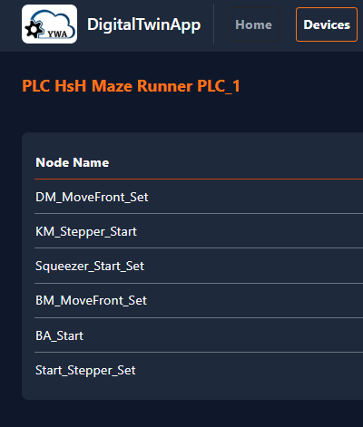
Nodes_db.json
Neben der extension.toml liegen unter dem Pfad omni\mazerunner\API die .py - Dateien der Extension
In diesem Ordner befindet sich ebenfalls die Datei „Nodes_DB.json“ Hier werden die Nodes aus DigitalTwinApp mit der Omniverse Szene verknüpft dabei gilt folgendes:
„display_name „wird später im UI angezeigt
„node_id“ muss mit DigitalTwinApp überinstimmen
„prim_path“ ist der Pfad zum Gelenk in Omniverse
„attribute“ beschreibt den Zielparameter der manipuliert werden soll
„target_value“ ist der Zielwert
{
"nodes": [
{
"display_name": „BM_MoveFront_Set",
"node_id": " BM_MoveFront_Set ",
"prim_path": "/World/Robot/Base_Joint",
"attribute": "drive:angular:physics:targetPosition",
"target_value": 90.0
}]}

Slide 34
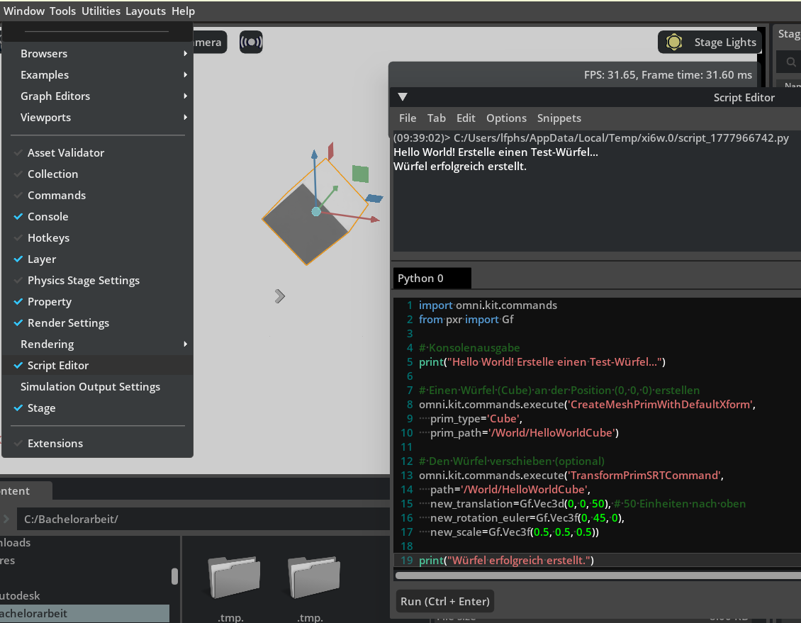
Skript Editor
Der Skript Editor befindet sich unter Window → Skript Editor
Der Code wird in das Schwarze Fenster geschrieben und mit Enter ausgeführt.
Zur Demonstration wurde hier ein Würfel mit dem Namen „Hello World“ durch den Skript Editor erstellt

Slide 35
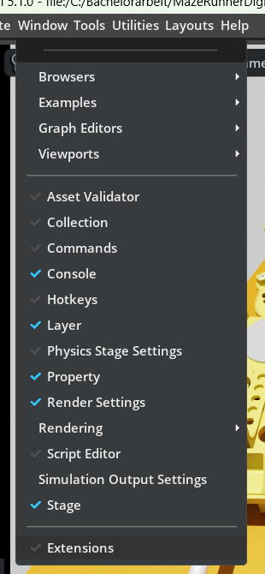
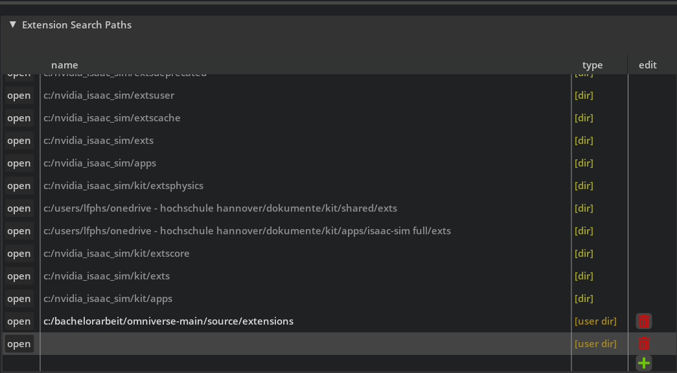
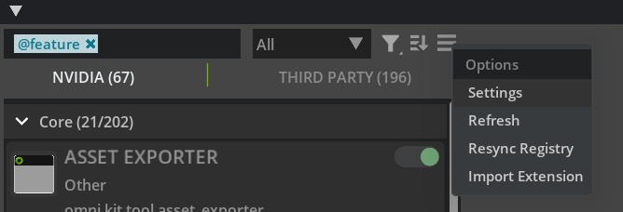
Extension aktivieren
Extension Datei herunterladen und in eine Ordner entpacken.
In Isaac Sim unter Window → Extensions auswählen.
Im neuen Fenster die drei Striche → Settings auswählen.
Hier auf das grüne Plus klicken und den Pfad zum Ordner angeben in dem die Extension liegt.

Slide 36
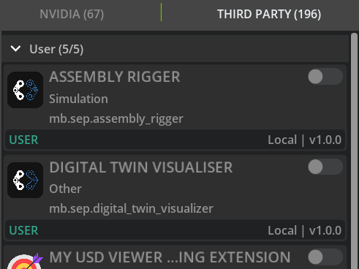
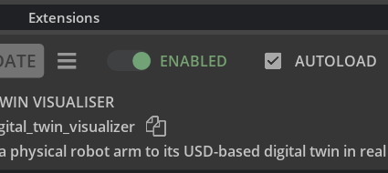
Extension aktivieren
Jetzt sollte im Bereich „Third Party“ unter User die neue Extension erscheinen.
Diese wird ausgewählt und im rechten Bereich auf „enabled“ und „autoload“ gestellt
Sollte es hier Probleme geben, gilt es die extension.TOML zu überprüfen.

Slide 37
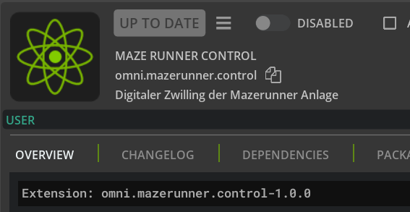
Extension bearbeiten
VS-Code herunterladen
In VS Code durch die Datei, bis zu den Python Dateien, navigieren und diesen Ordner öffnen.
Die Textdatei extension.toml dient als „Visitenkarte“ der Extension für die Anzeige in Isaac Sim folgender Inhalt: Wenn die Extension beim Aktivieren Fehlerhaft ist, liegt das meistens an dieser Datei.
[package]
title = "Maze Runner UI"
version = "1.0.0"
[dependencies]
"omni.kit.uiapp" = {}
"omni.ui" = {}
[[python.module]]
name = "omni.mazerunner.API"
path = "."

Slide 38
Extension Quellcode Imports
Bibliothek | Beschreibung
omni.ext | Basis-Klasse (IExt) für die Erstellung und Registrierung der Omniverse Extension.
omni.ui | Framework für das User Interface (Fenster, Buttons, Labels, ScrollingFrames).
omni.usd | Schnittstelle zur 3D-Szene, um auf USD-Prims und deren Attribute zuzugreifen.
os | Handhabung von Dateipfaden (z. B. Lokalisierung der nodes_db.json).
json | Parsen der Konfigurationsdatei und Verarbeiten der API-Antworten.
asyncio | Verwaltung asynchroner Tasks, um die Simulation nicht zu blockieren.
aiohttp | Asynchroner HTTP-Client für die Kommunikation mit der Web-API.

Slide 39
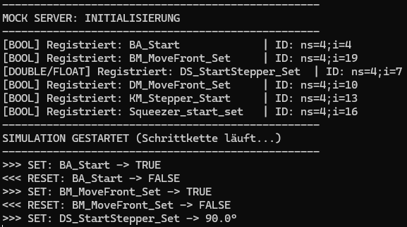
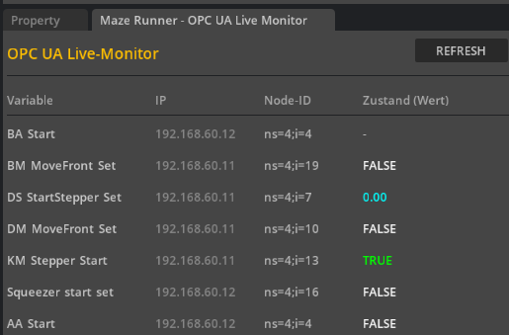
Funktionale Emulation mittels OPC UA Mock-Server
Zweck: Bereitstellung einer virtuellen Gegenstelle (Server), die das Kommunikationsverhalten einer echten SPS simuliert.
Vorteil: Entwicklung der Isaac Sim Extension unabhängig von physischer Hardware und Netzwerk-Infrastruktur.
Test-Logik: Der Mock-Server liest die nodes_db.json aus und schaltet die hinterlegten Datenknoten (Nodes) zyklisch zwischen den Zielwerten (z. B. 0 und 1) um.
Ziel: Validierung, ob die Extension die Werte korrekt empfängt und die digitalen Zwillinge in der Simulation entsprechend ansteuert.

Slide 40
Implementierung des OPC UA Mock-Server
IP-Adress-Zuweisung: Dem PC werden manuell die IP-Adressen der zukünftigen Hardware-Steuerungen zugewiesen (z. B. 192.168.60.11 und .12).
Lokales Routing: Durch diese Zusatz-IPs "glaubt" das Betriebssystem, selbst die SPS-Gegenstelle zu sein.
Kommunikationsfluss: Isaac Sim sendet Anfragen an die IP .11 oder .12. Der lokal laufende Mock-Server fängt diese Anfragen ab und antwortet mit den Test-Werten aus der Datenbank.
Ergebnis: Die gesamte Kommunikationskette wird unter realen Netzwerkbedingungen (IP-basiert) getestet, ohne den Code später ändern zu müssen.

Slide 41
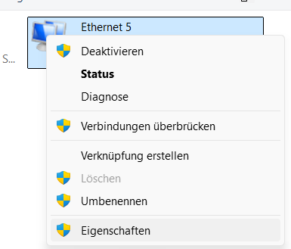
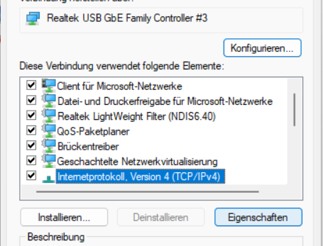
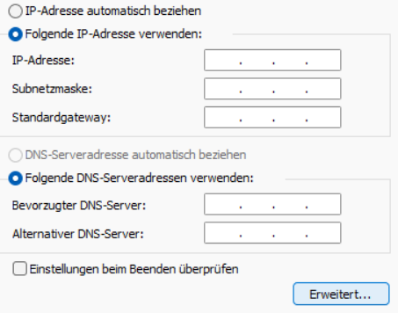
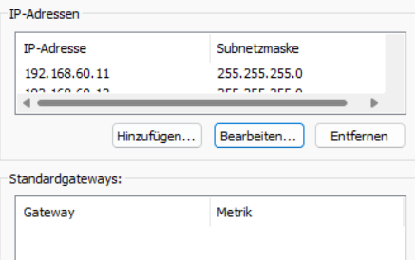
Leitfaden zu Inbetriebnahme des OPC UA Mock-Servers
Dazu Win-Taste → „Netzwerkverbindungen Anzeigen“ → Rechtsklick auf Aktive Verbindung → „Eigenschaften“
„Internetprotokoll, Version 4“ → „Eigenschaften“
„Erweitert“ auswählen und die IP-Adressen der SPS-Anlagen einfügen
Eine Weitere IP-Adresse für den PC hinzufügen 192.168.60.13
Standardgateway freilassen

Slide 42
Transition zur realen Hardware
IP-Adress-Bereinigung: Die zusätzlichen IP-Adressen (.11, .12) werden am PC in den Netzwerkeinstellungen gelöscht, um IP-Konflikte mit der echten Hardware zu vermeiden.
Netzwerk-Kopplung: Physikalische Verbindung des PCs mit dem Automatisierungs-Netzwerk (via GL.iNet Router via Wifi). Der PC behält dabei eine eigene, eindeutige IP (z. B. .13).
Hardware-Aktivierung: Start des OPC UA Servers auf der realen SPS.
Funktionstest: Da die node_id und die IP-Adressen in der nodes_db.json bereits identisch mit der Hardware konfiguriert wurden, ist keine Änderung am Programmcode der Extension erforderlich.

Slide 43
Installation
TIA Portal Update 9 herunterladen
Falls SIMATIC S7 Distributed Safety beim Öffnen von TIA Portal als fehlend angezeigt wird, muss der Zugriff für den Download bei Siemens angefragt werden.

Slide 44
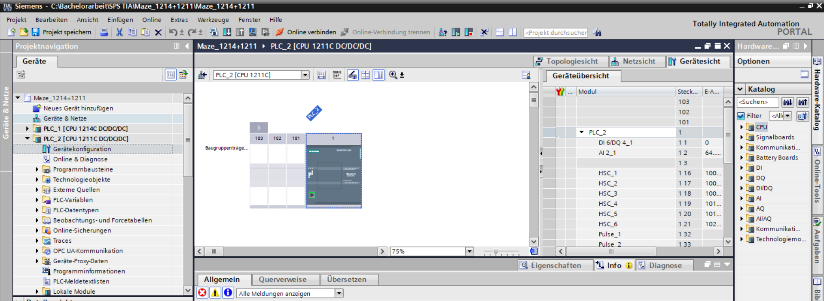
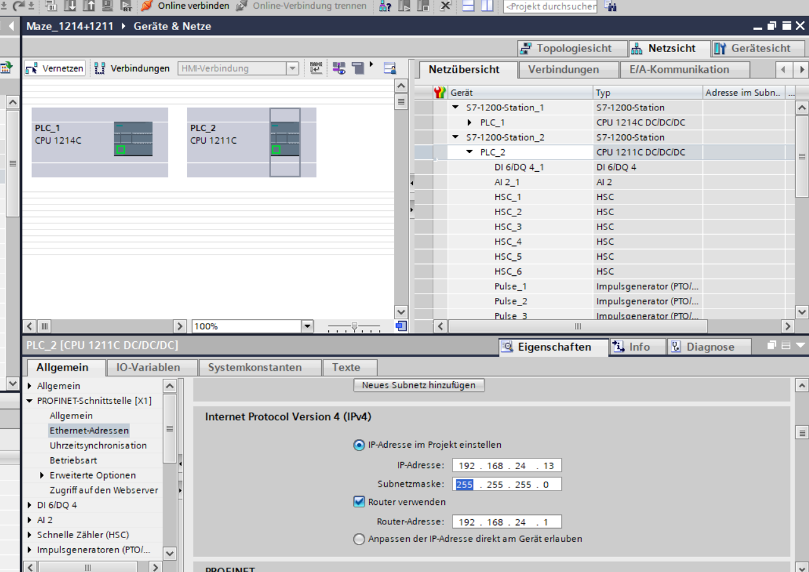
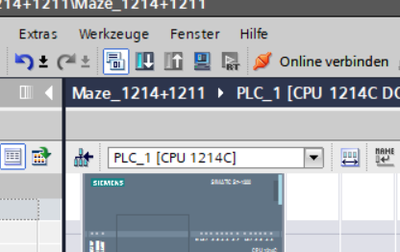
IP-Adresse der SPS Ändern
Online Verbindung Trennen

Slide 45
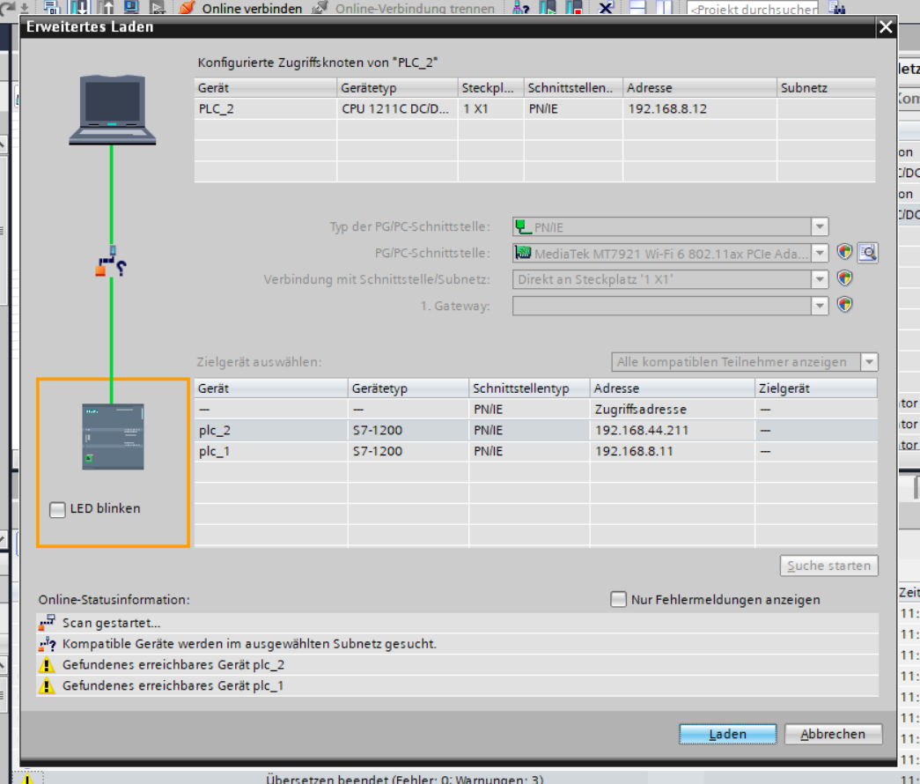
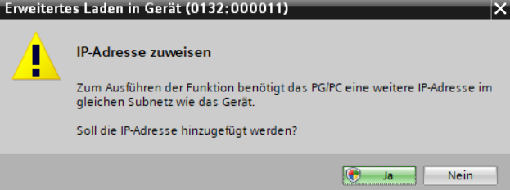
Verbindung zur SPS herstellen

Slide 46
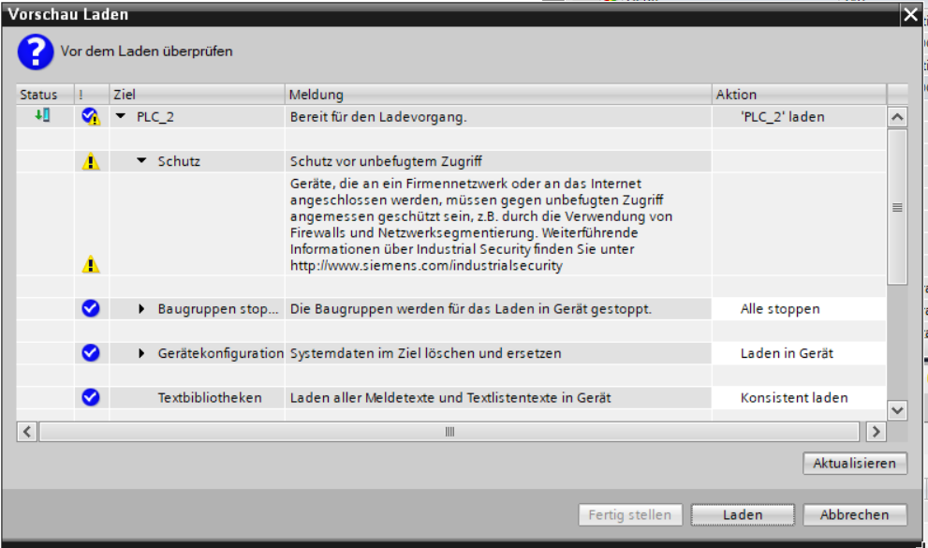
Konfiguration Laden

Slide 47
MQTTL für SPS nachrüsten
https://support.industry.siemens.com/cs/document/109780503/simatic-s7-1500-s7-1200-bibliotheken-für-kommunikation-(lcommsuite)?dti=0&lc=de-DE

Slide 48
Problembehandlung
Falls TIA
Falls SIMATIC S7 Distributed Safety beim Öffnen von TIA Portal als fehlend agezeigt wird muss der Zugriff angefragt werden.

Slide 49
Zusammenfassung
Die Maze-Runner-Extension wurde in elf klar abgegrenzte Module zerlegt, sodass jede Datei genau eine Verantwortung trägt und gut wartbar ist. Die constants.py bündelt sämtliche Konfigurationswerte sowie Farben, USD-Pfade für den Sauggreifer, Endpunkte und Geometrie-Offsets an einer zentralen Stelle. Die UI wird vollständig vom UI_builder aufgebaut, welcher die Layout-Logik liefert und Callbacks über Parameter entgegennimmt, dadurch bleibt das Hauptmodul frei von UI-Code. Die Datenhaltung übernimmt der NodeManager, der die JSON-Konfiguration lädt, Statuslabels pflegt und auf USD-Attribute schreibt. Spezialisierte Module kümmern sich um den Sauggreifer (SuctionGripper), die REST-API (APIClient), die Live-Verbindung über WebSocket-MQTT (MQTTHandler) und die Reaktion auf Omniverse-Timeline-Events (TimelineHandler). Der Gesamtprozess und die BA_Start-Sequenz liegen gekapselt in routines.py, was sie unabhängig vom Hauptmodul testbar und erweiterbar macht. Der zentrale Controller ist extension.py, er instanziiert die Komponenten, verbindet die UI-Callbacks und vermittelt Klicks an die jeweils zuständigen Module. Das Logging läuft thread-sicher über die Logger-Klasse, die sowohl aus dem asyncio-Loop als auch aus MQTT-Threads sicher angesprochen werden kann. Dadurch entsteht eine klare Trennung zwischen Darstellung, Datenmodell, Simulationslogik, externer Kommunikation und Automatisierung. Ein gut wartbares, erweiterbares Gesamtkonzept wobei noch keine zuverlässige MQTT Komunikation dokumentiert werden kann, hier steht noch aus ob die SPS entsprechend konfiguriert werden muss, allerdings kommen vereinzelte, erwartete Nachrichten, stark verzögert in Isaac Sim an.

Slide 50
Quellen
Labor Mechatronik (Trainingslevel Konstruktion und Inbetriebnahme einer Maze Runner Produktionslinie unter Einsatz interoperabler Edge- und Cloud-Technologien) SS2024 (13.05.2026)
Isaac Sim API Spezifikation (12.04.2026)
Isaac Sim Core (01.05.2026)
Isaac Sim Python API (06.05.2026)
Eclipse Paho MQTT Python Client (13.05.2026)
API – REST Requests (13.05.2026)
WebSocket API (09.04.2026)
OPC-UA Server Konfiguration (18.02.2026)
Download aller hier dokumentierter Inhalte

